Slide 1

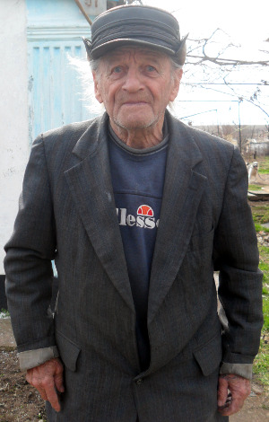
Денщиков
Виктор Гаврилович
07.04.1925 – 04.05.2015

Slide 2
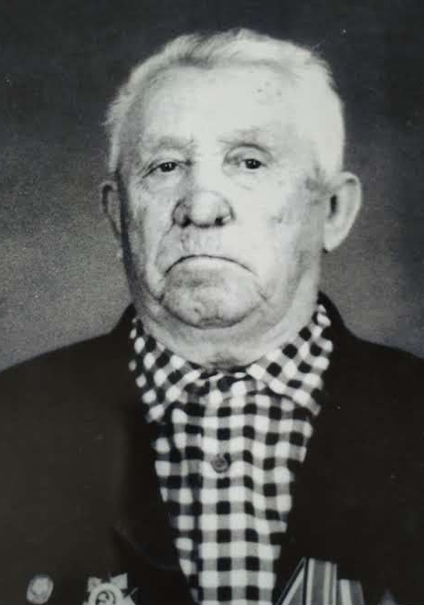
Маленьких
Григорий Яковлевич
09.08.1912-26.10.1998

Slide 3
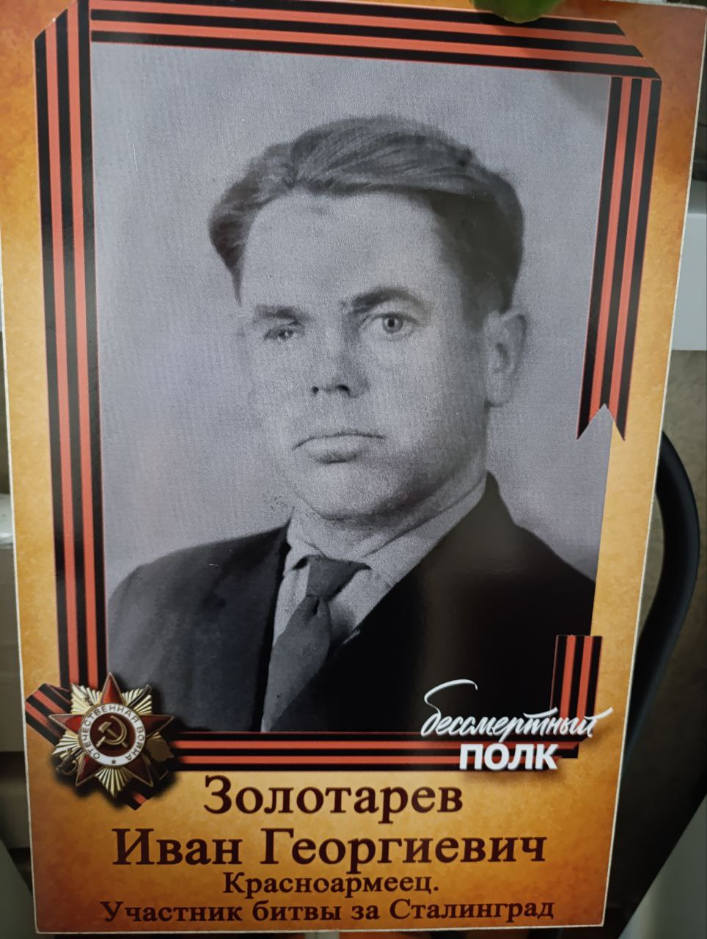
Золотарев Иван
Георгиевич
29.06.24- неизвестна

Slide 4
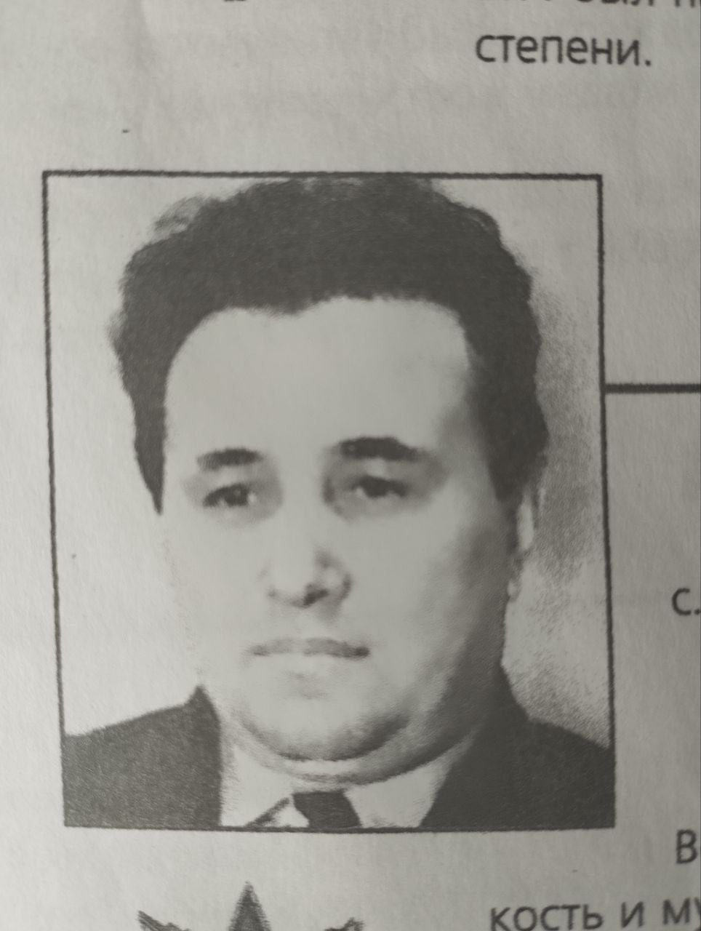
Анифеев Рустем
14.09.1925-20.09.2001.

Slide 5
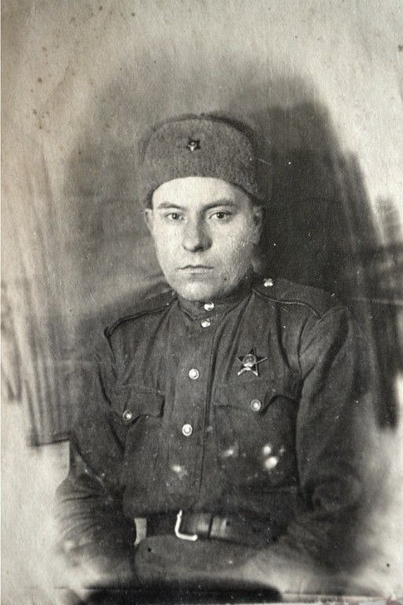
Тропин Иван Михайлович
23.01.1908 - 20.04.1994

Slide 6
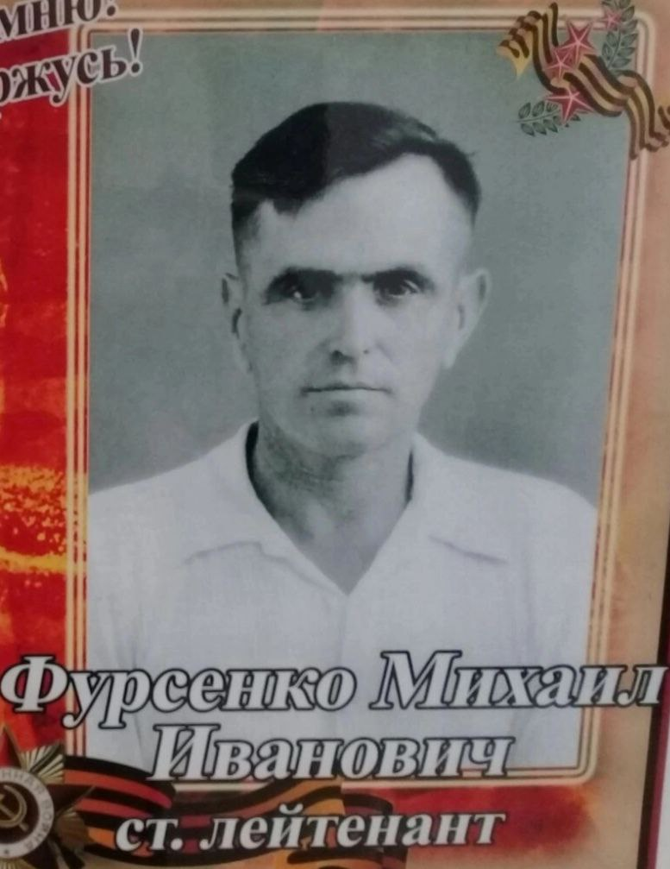
Фурсенко Михаил
Иванович
26.02.1915 - 04.02.1993

Slide 7

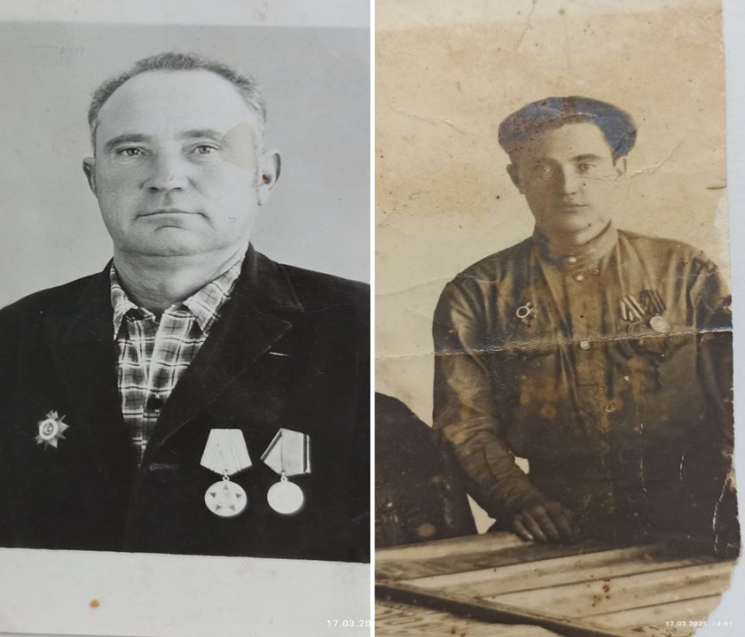
Валяев Иван
Леонтьевич
10.09.1925-19.12.2000

Slide 8
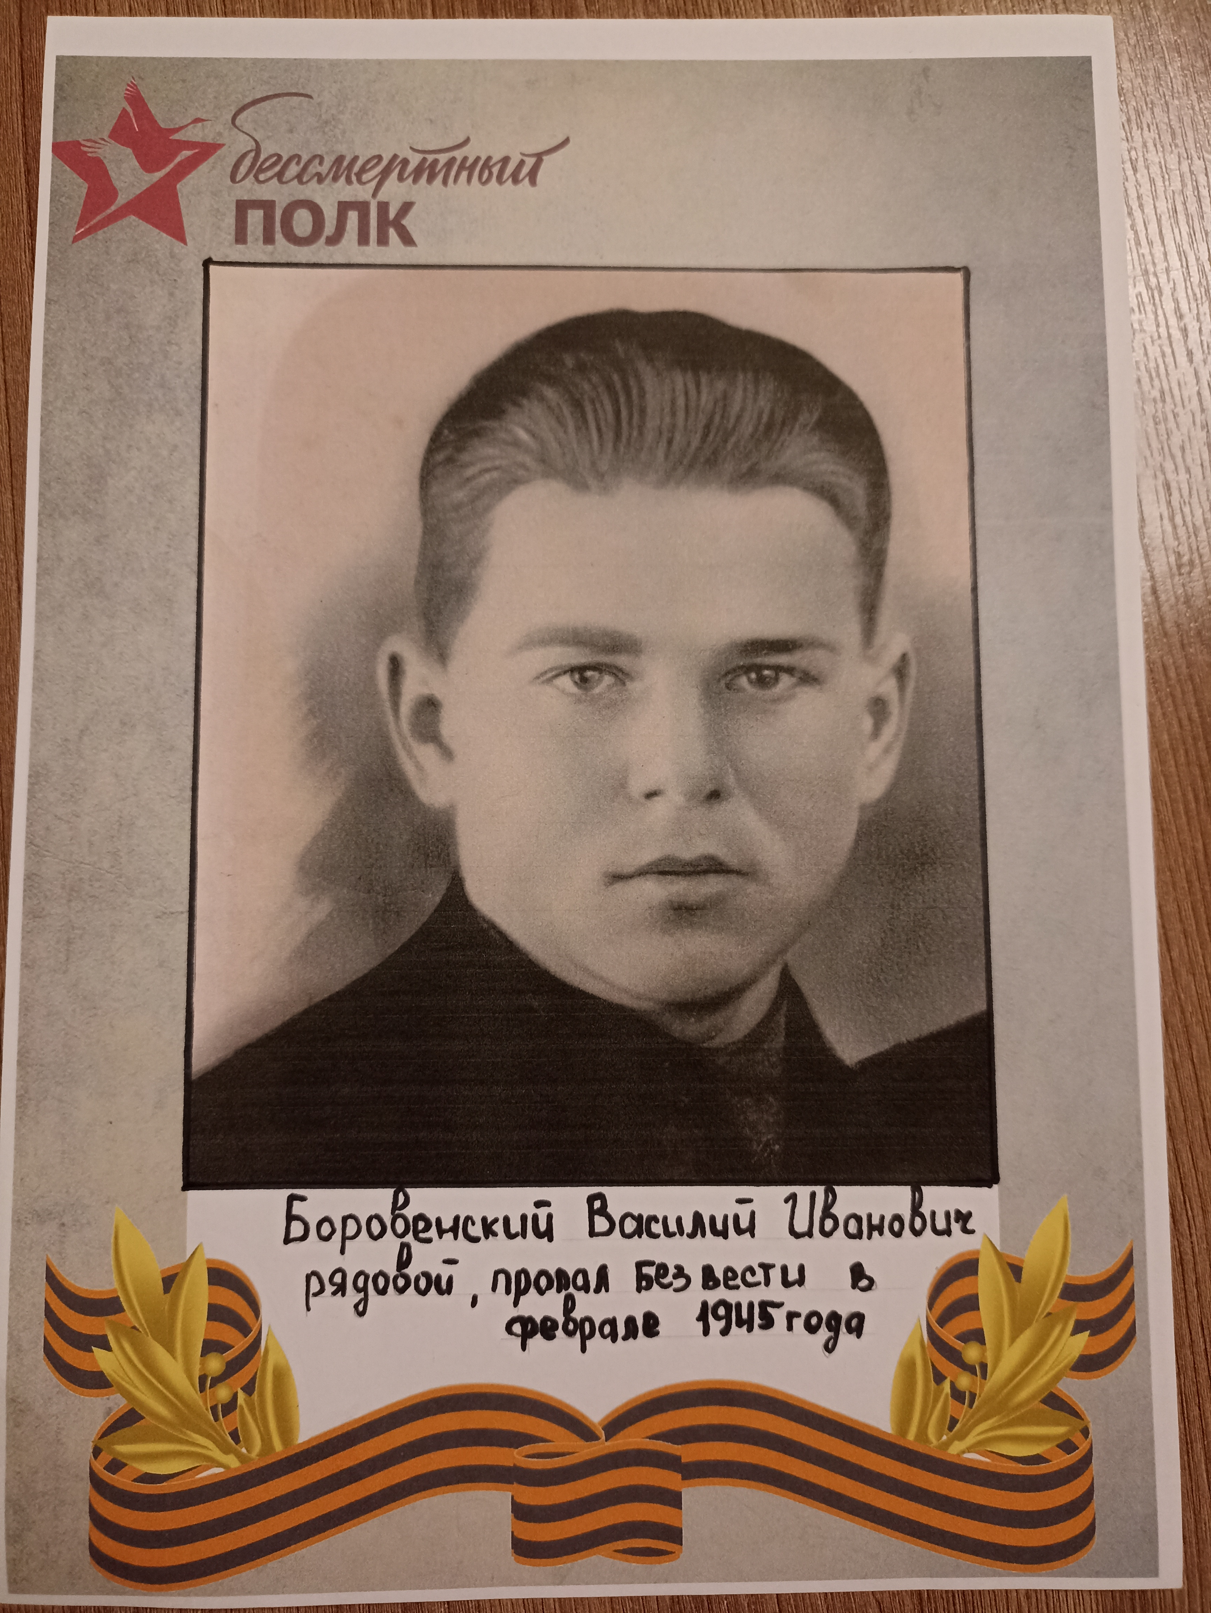
Боровенский
Василий Иванович
ХХ.ХХ.24-25.12.44

Slide 9
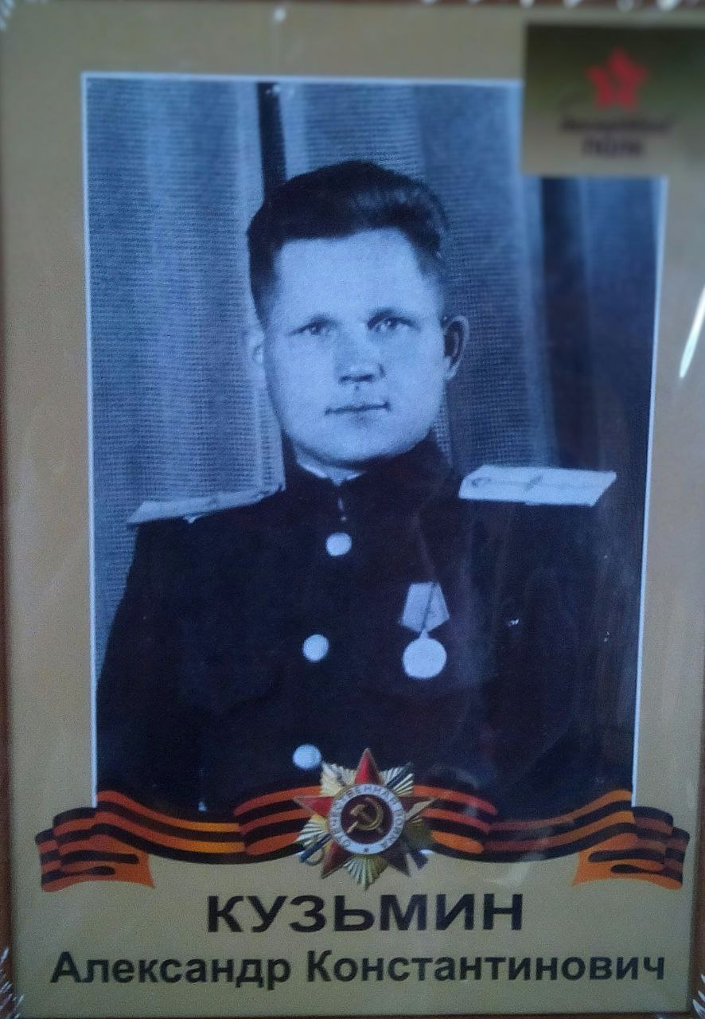
Кузьмин
Александр Константинович
08.02.19-09.01.97

Slide 10
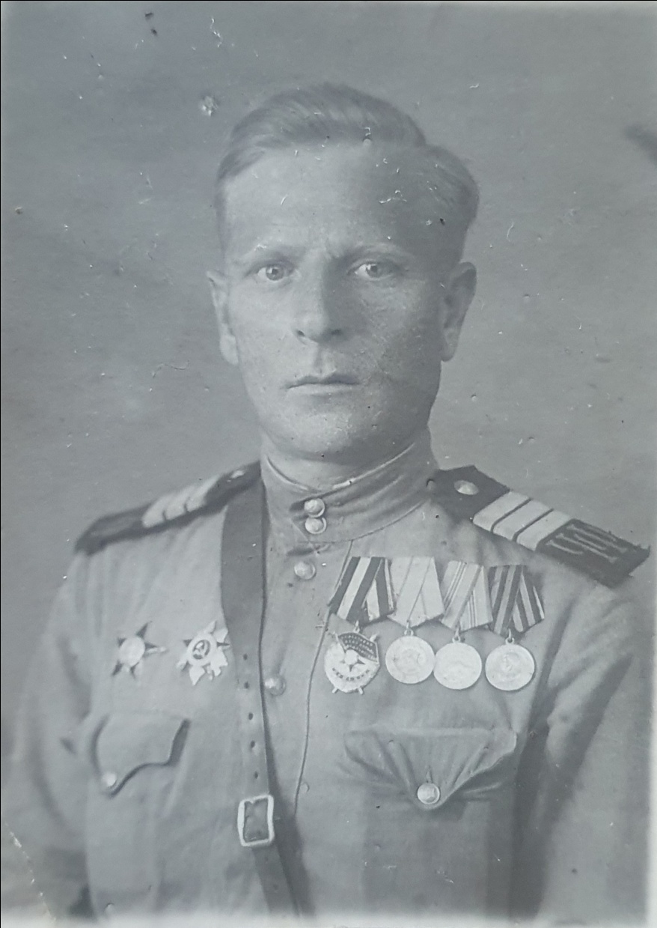
Коровин
Александр Сергеевич
12.12.1912-24.06.1984

Slide 11
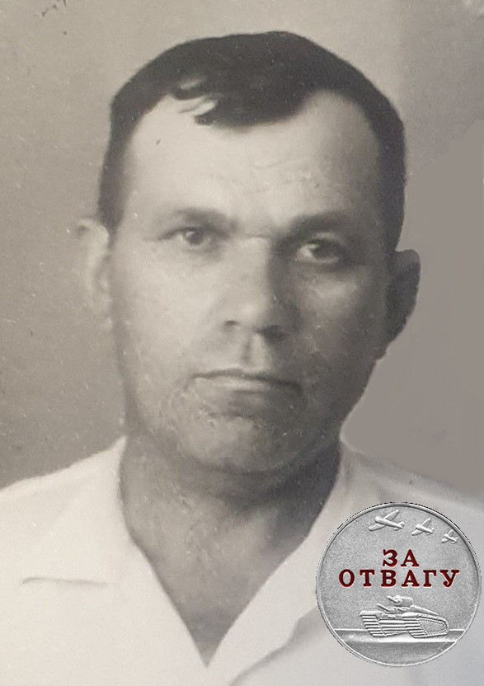
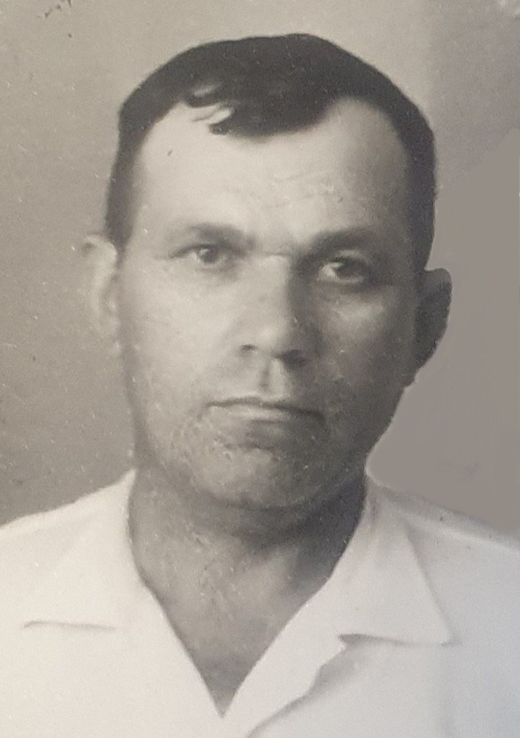
Райко
Алексей Семенович
11.03.1912-01.06.1992

Slide 12
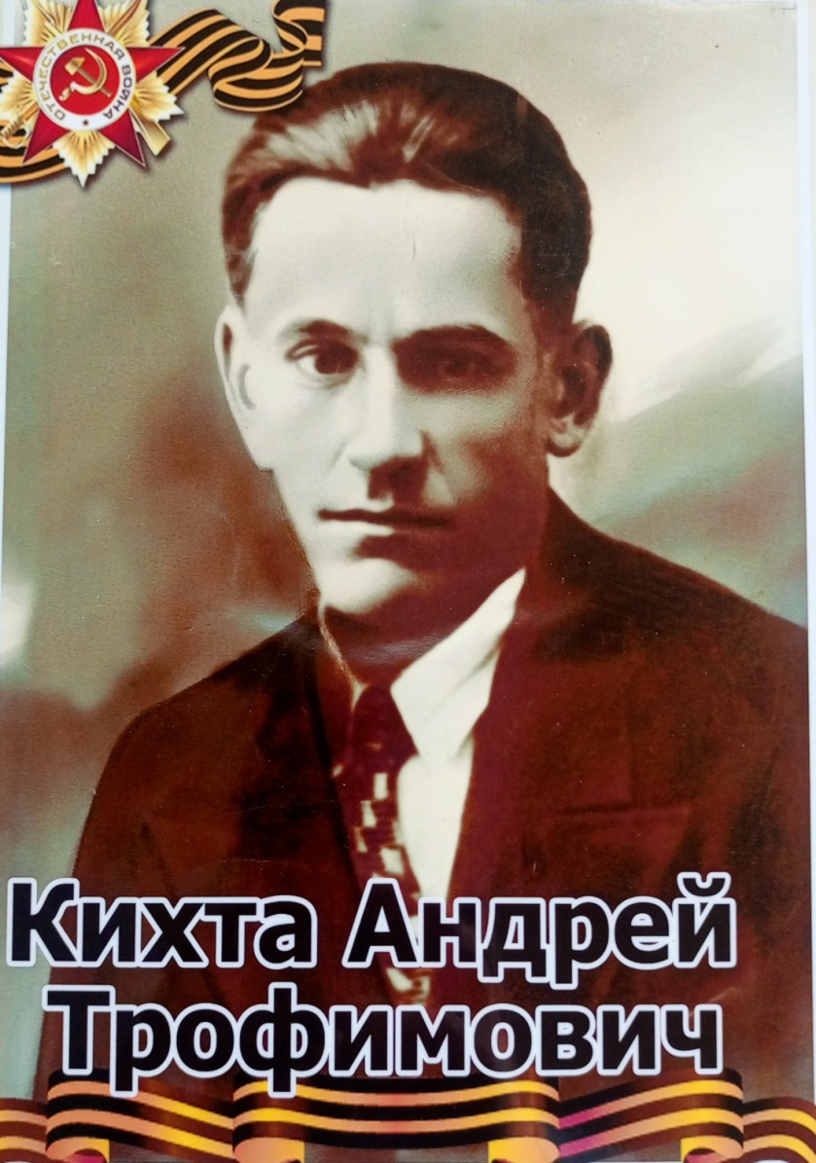
Кихта Андрей
Трофимович
30.03.1905-??.??.1945

Slide 13
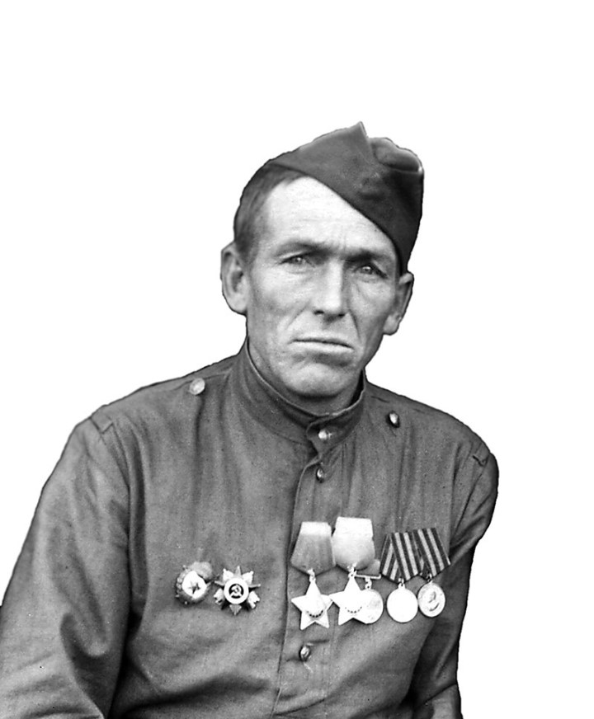
Кабанин
Кузьма Иванович
17.04.1905-24.07.1977

Slide 14
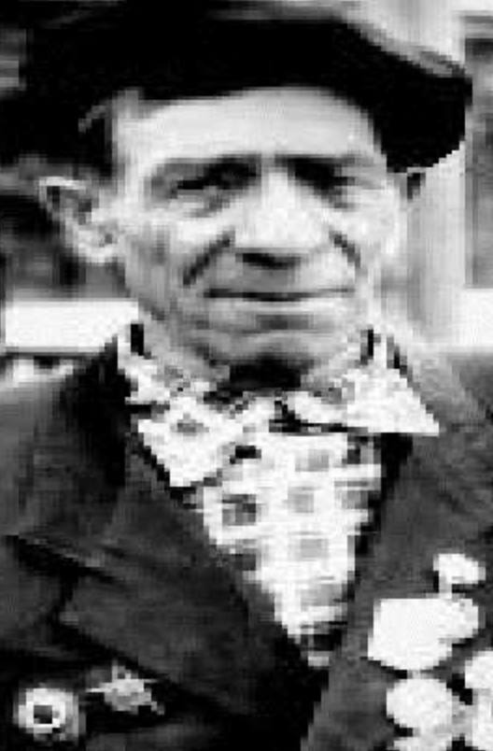
Мухортов Стефан Петрович
07.10.22-25.03.93

Slide 15
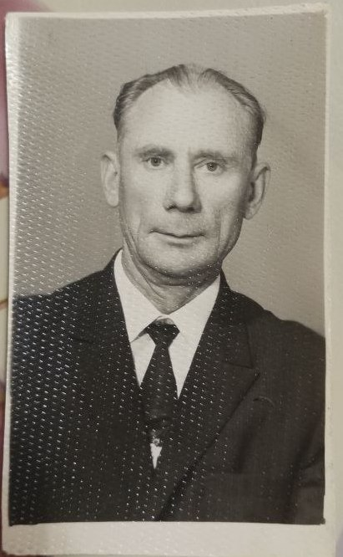
Емельянов Петр Сергеевич
24.05.1923-28.02.1992

Slide 16
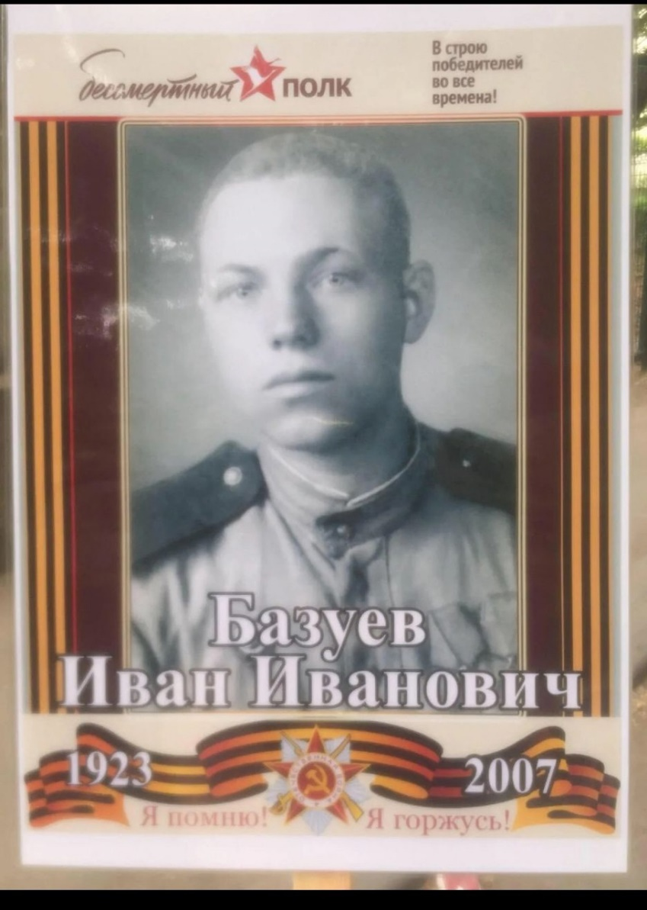
Базуев
Иван Иванович
14.09.1923-18.02.1997

Slide 17
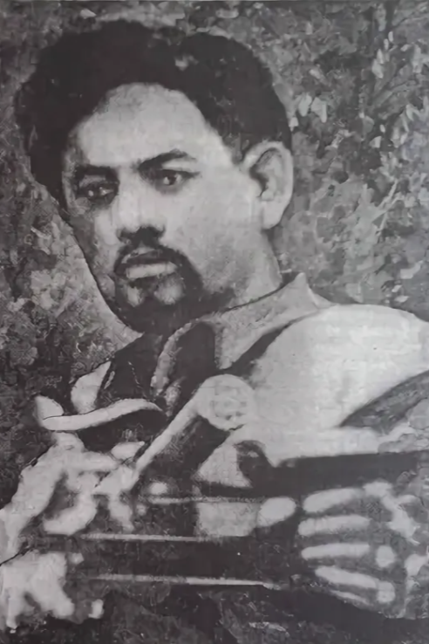
УМЕР АКМОЛЛА АДАМАНОВ
12.04.1916-01.06.1943

Slide 18
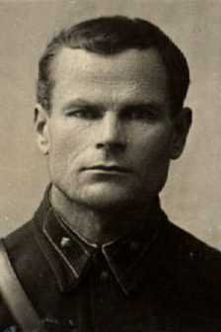
Кладько
Иван Осипович
23.12.1899-07.05.1961

Slide 19
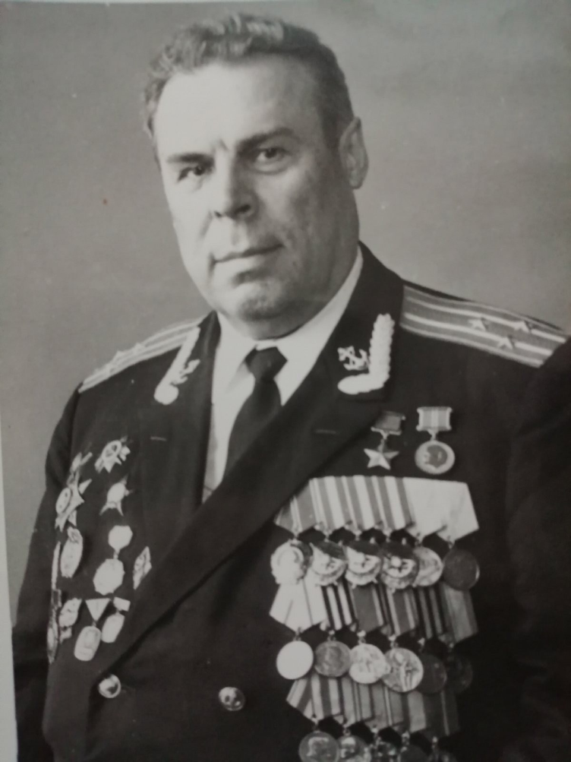
Николаев Иван Александрович
10.10.1922-12.06.2006

Slide 20
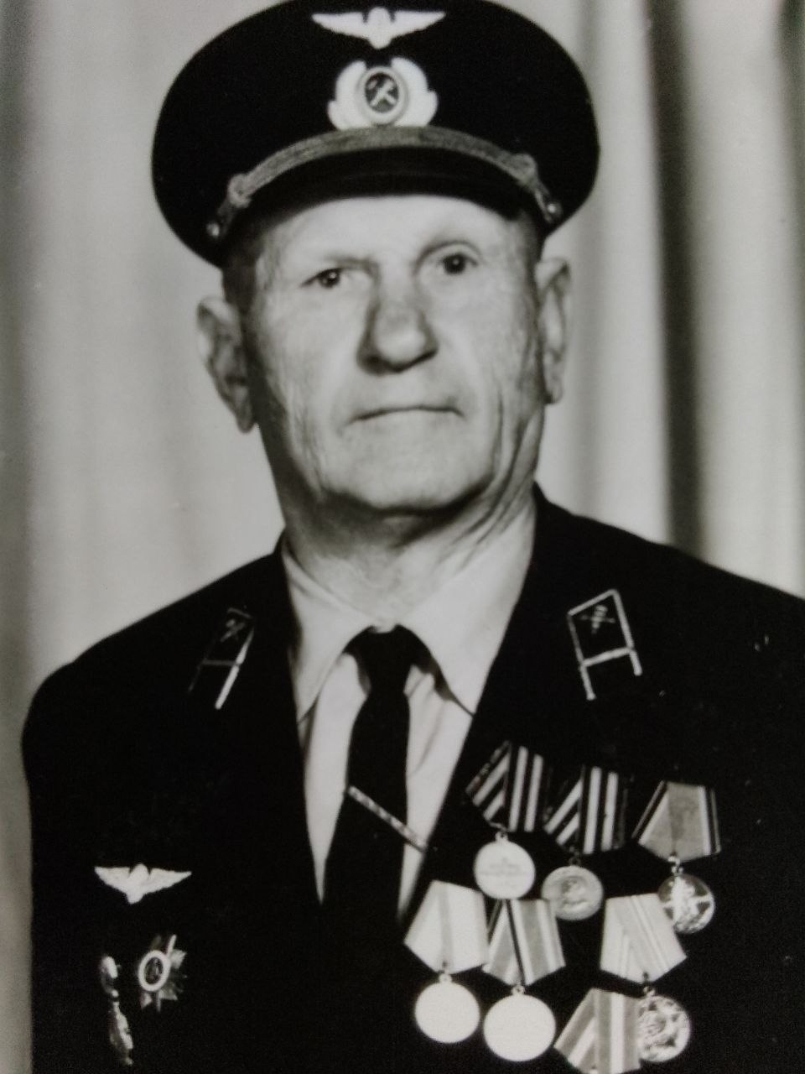
Прохода
Степан Степанович
04.01.1924 - 31.05.2014

Slide 21
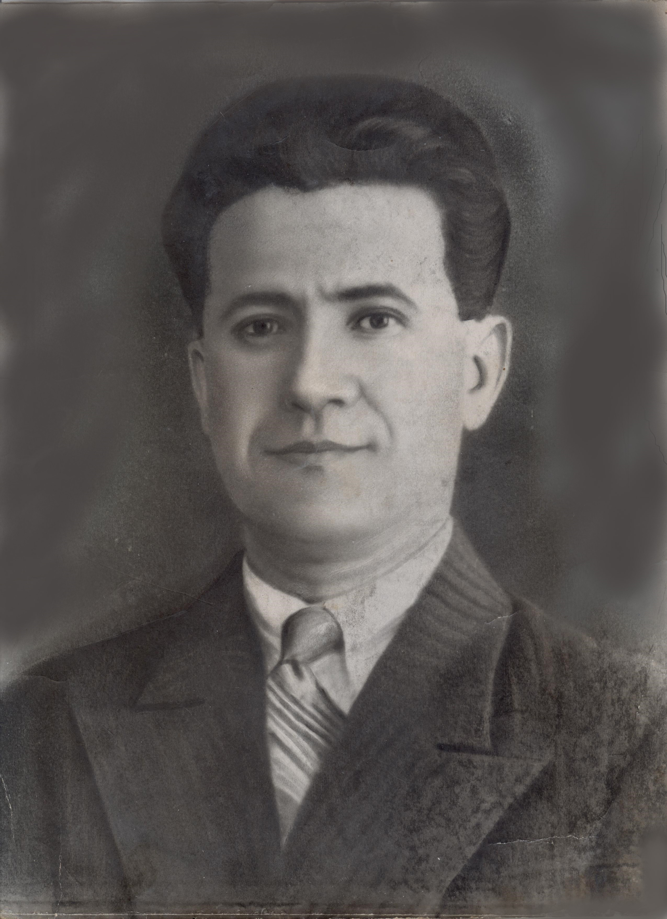
Асанов Сеит
Ваап Асанович
05.10.1907-17.04.1945

